Slide 1
自由課題 最終成果発表
Gチーム 山本祐揮 201813536
武者野拓也 201611068
土肥賢志 201710882
2020/01/31

Slide 2
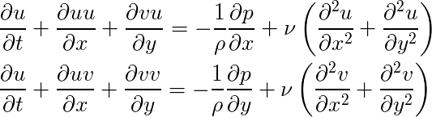
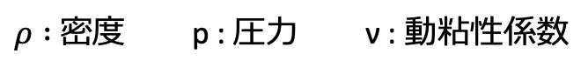
テーマ：流体解析
2次元 Navier-Stokes (NS) 方程式：
$ρ :$密度 p : 圧力 ν : 動粘性係数
未知数：u , v, p の３つ に対して 式の数：2 本
を数値的に解くことで流体の振る舞いを理解したい！

Slide 3
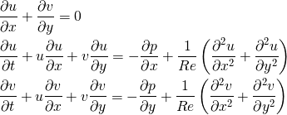
課題設定
無次元化した２次元 非圧縮性 NS 方程式：
：連続の式
1. SMAC 法（後述）を用いて数値的に解く
2. 初期条件，諸係数（レイノルズ数Re，拡散係数κ，粘性係数μ）
を変化させた時の流体の応答を視覚的に捉え，理解する

Slide 4
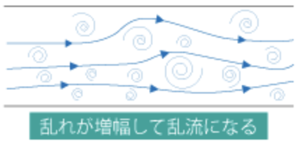
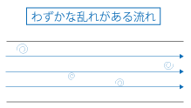
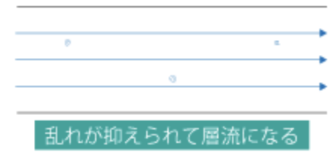
レイノルズ数Re と 乱流・層流
Re の境界は？
流体の振る舞いは？
: 慣性力（移流）と粘性力の比
⇒ Reが大きいほど 移流項（慣性項）の影響 増
⇒ 流れの非線形性 増
⇒ 物体への衝突などによる速度のばらつきが起こる
⇒ 不規則で乱れた流れ「乱流」へと変化 ，粘性力が大きいとき規則的で整った流れの「層流」に
Re 大
（＝移流項の影響 大）
Re 小
（＝粘性項の影響 大）
Notes:
$Re = \frac{\mbox{慣性力}}{\mbox{粘性力}}$

Slide 5
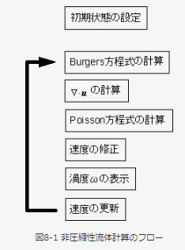
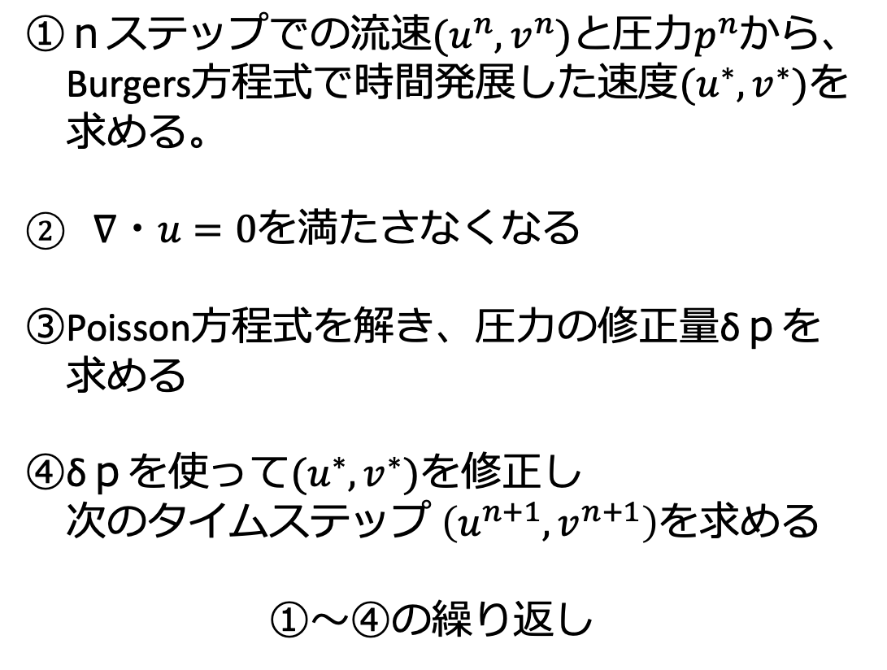
解析手法：SMAC (Simplified Maker And Cell)法
①ｎステップでの流速$(u^{n},v^{n})と$圧力$p^{n}$から、
Burgers方程式で時間発展した速度$(u^{∗},v^{∗})$を
求める。
② $∇・u=0を$満たさなくなる
③Poisson方程式を解き、圧力の修正量δｐを
求める
④δｐを使って$(u^{∗},v^{∗})$を修正し
次のタイムステップ $\left(u^{n+1},v^{n+1}\right)を$求める
①～④の繰り返し

Slide 6
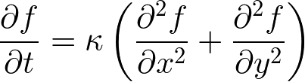
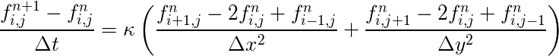
拡散方程式
離散化

Slide 7
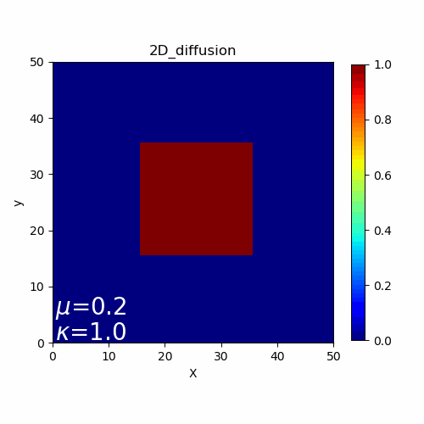

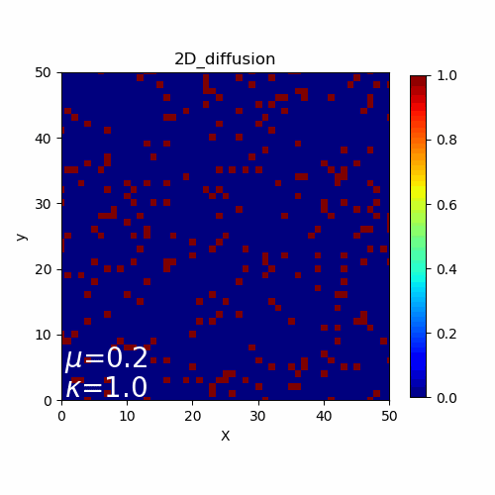
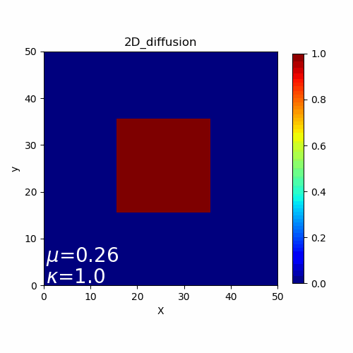




拡散係数κ を変えてみた
[格子点の個数]
Nx = Ny = 51
[格子間隔]
Δx = Δy = 1/50
[時間ステップ幅]
Δt = μ min(Δx, Δy)²/κ
(μ < 0.25 が必要)

Slide 8
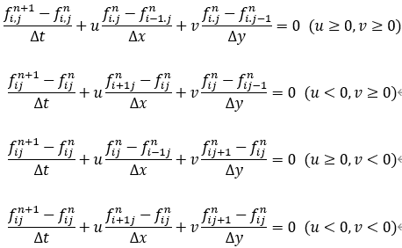
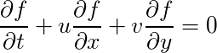
移流方程式
一次精度風上差分法を用いて…

Slide 9
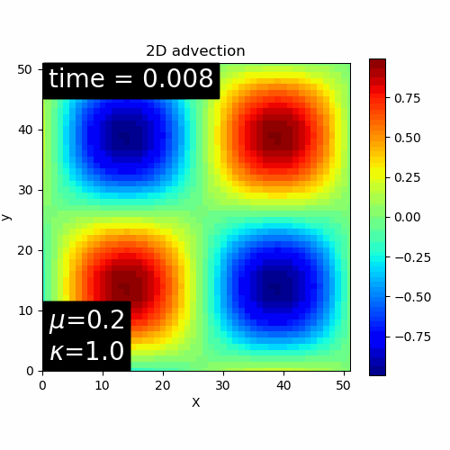
拡散係数κ を変えてみた

Slide 10
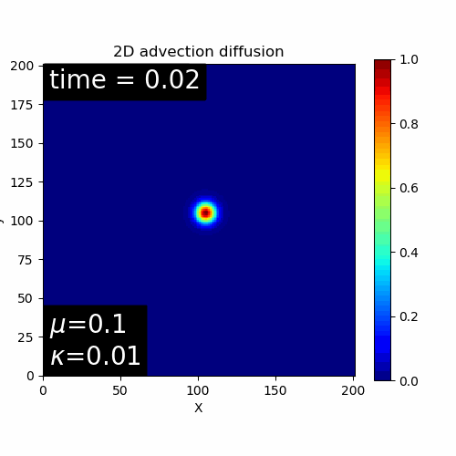
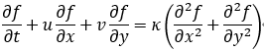
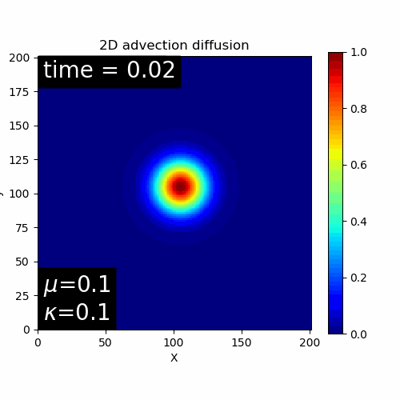
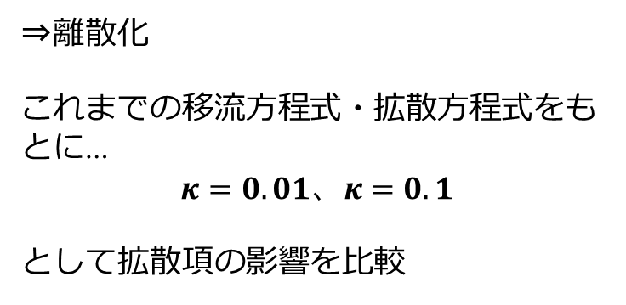
移流拡散方程式
⇒離散化
これまでの移流方程式・拡散方程式をもとに…
$$κ=0.01、κ=0.1$$
として拡散項の影響を比較

Slide 11
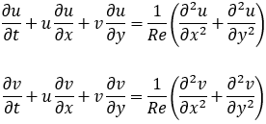
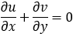
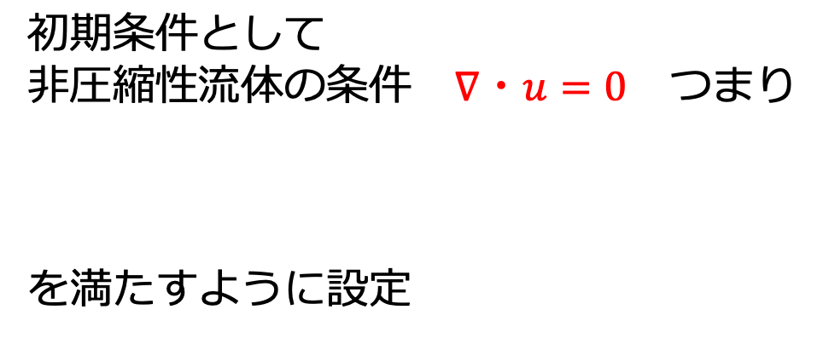
Burgers 方程式
初期条件として
非圧縮性流体の条件 $∇・u=0$ つまり
を満たすように設定

Slide 12
初期条件の紹介

Slide 13
レイノルズ数Reを変えてみた
いろんな初期条件でReを変えたのを紹介

Slide 14
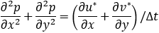
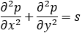
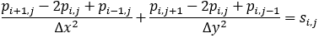
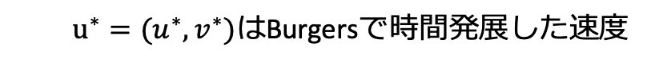
Poisson 方程式
非圧縮性流体の条件 $∇・u=0$ を満たさなくなった流れ場を修正する
${ u}^{∗}=(u^{∗},v^{∗})$はBurgersで時間発展した速度
右辺項ｓに対し次の方程式を解く ⇒
中心差分法より…
SOR法を用いて、ｎ回の反復計算すると…

Slide 15
まとめ
1. SMAC 法（後述）を用いて数値的に解く
2. 初期条件，諸係数（レイノルズ数Re，拡散係数κ，粘性係数μ）
を変化させた時の流体の応答を視覚的に捉え，理解する

Slide 16
参考文献
コンピュータシミュレーションによる流体解析 東京工業大学http://warp.da.ndl.go.jp/info:ndljp/pid/3481431/www.eto.titech.ac.jp/contents/sub03/chapter08.html
乱流の性質
https://www.cradle.co.jp/media/column/a423

